Slide 1
Personalización de aplicativos móviles
Ing. Silvia Rodríguez Paredes

Slide 2
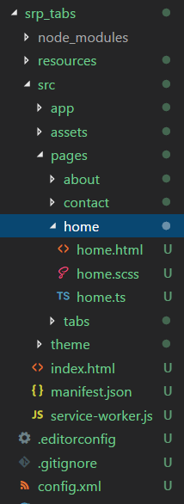

Slide 3
home.scss
Contiene el archivo sass donde podremos modificar el estilo de los componentes de la página.

Slide 4
home.ts
Archivo typescript que contiene el controlador de la página, donde se define el comportamiento de la misma.
Ejemplo. la función con la lógica a ejecutarse cuando se pulse sobre un botón de la página etc.

Slide 5
home.html
Contiene la plantilla html de la página.

Slide 6
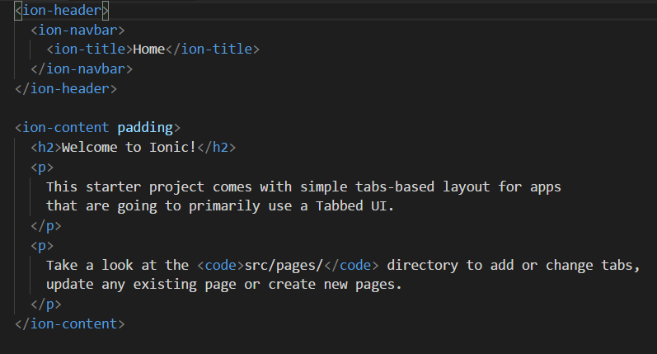

Slide 7
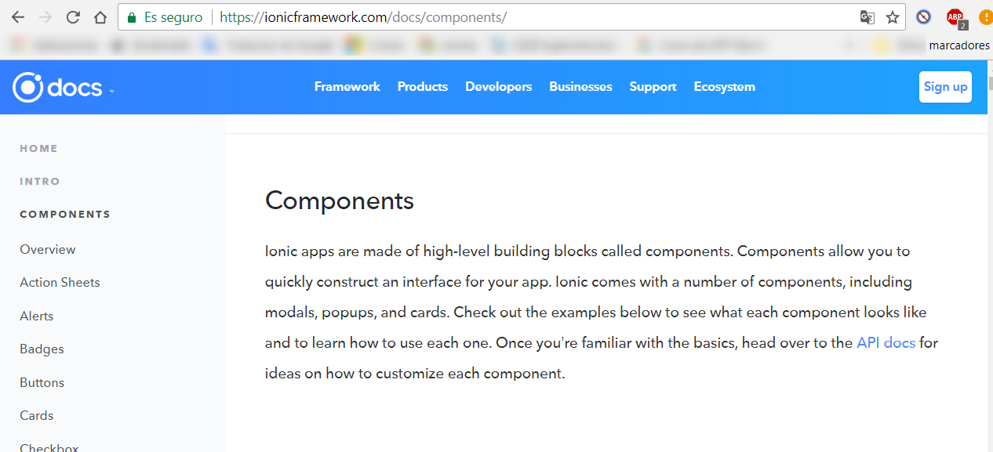
https://ionicframework.com/docs/v2/components/
Ionic esta basado en angular.
Si los componentes no son los suficiente se puedn crear componentes propios, personalizados de la misma manera que en angular.

Slide 8
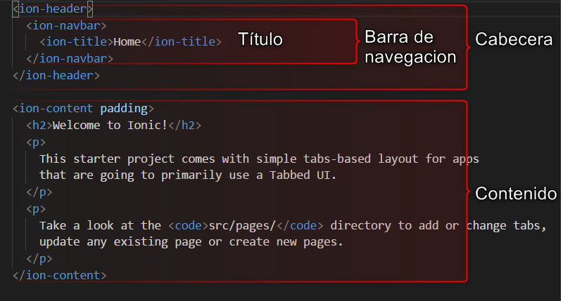

Slide 9
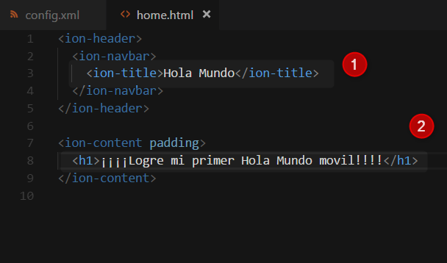

Slide 10
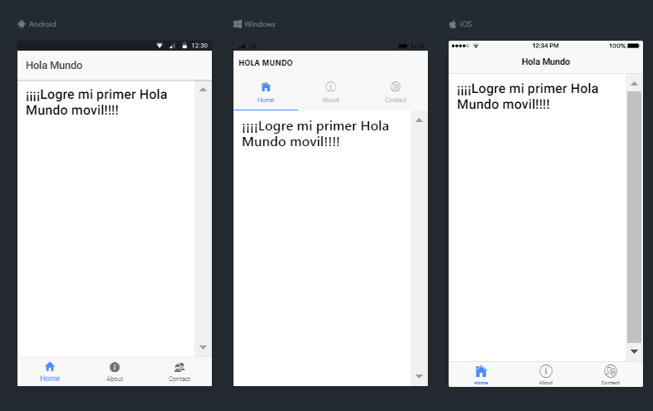
Guardamos & Ejecutamos
ionic serve -l

Slide 11

INICIANDO LA PROGRAMACION !!!

Slide 12
Que es Data Binding ?
Data binding es un mecanismo mediante el cual podemos enlazar los elementos de la interfaz de usuario con los objetos que contienen la información a mostrar. El caso más típico de data binding es el enlazar un control de la interfaz de usuario con un valor o registro de una base de datos.

Slide 13
Entramos al proyecto
Crear una aplicación en blanco
Ionic start srodriguez_acierta blank
Cd srodriguez_acierta

Slide 14
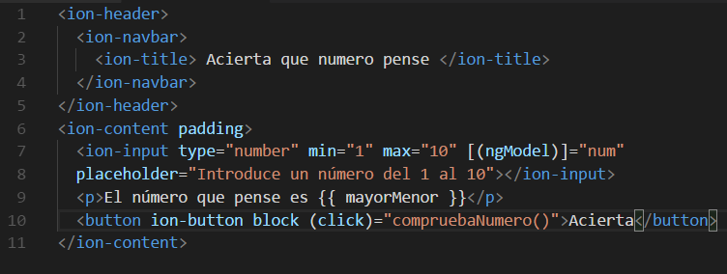
<ion-header>
<ion-navbar>
<ion-title> Acierta que numero pense </ion-title>
</ion-navbar>
</ion-header>
<ion-content padding>
<ion-input type="number" min="1" max="10" [(ngModel)]="num"
placeholder="Introduce un número del 1 al 10"></ion-input>
<p>El número que pense es {{ mayorMenor }}</p>
<button ion-button block (click)="compruebaNumero()">Acierta</button>
</ion-content>
Alt + shift + F

Slide 15
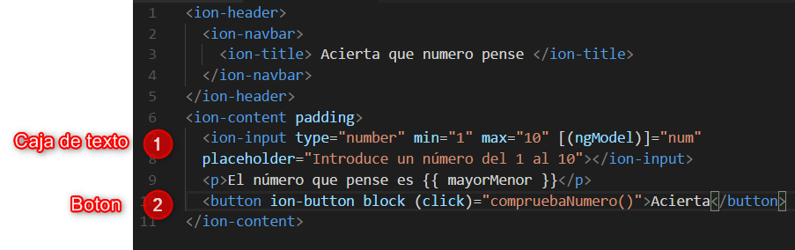

Slide 16
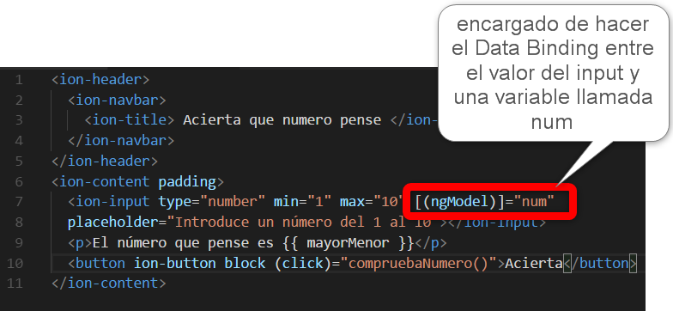
un Data Binding es BIDIRECCIONAL ya que si se introduce un valor en el input automáticamente este será reflejado en la variable del controlador y viceversa

Slide 17
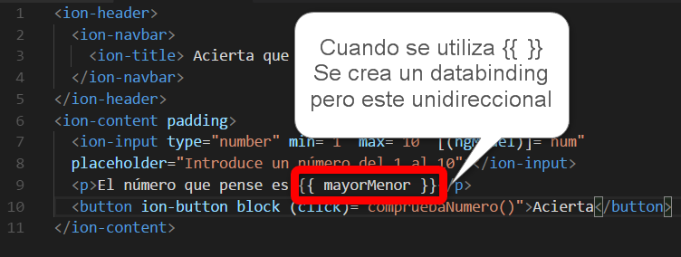

Slide 18
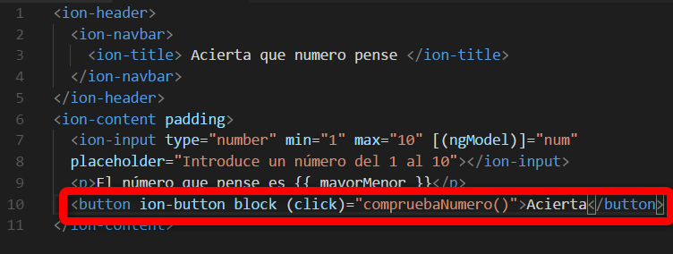
https://ionicframework.com/docs/v2/components/#buttons

Slide 19
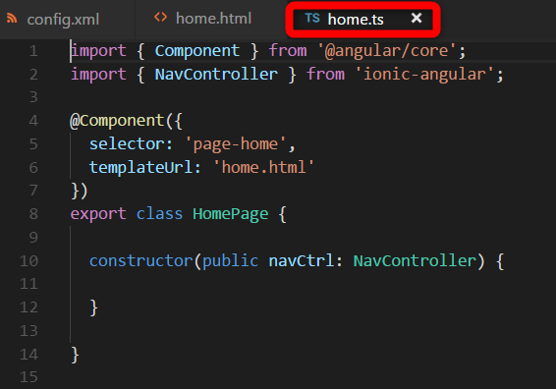

Slide 20
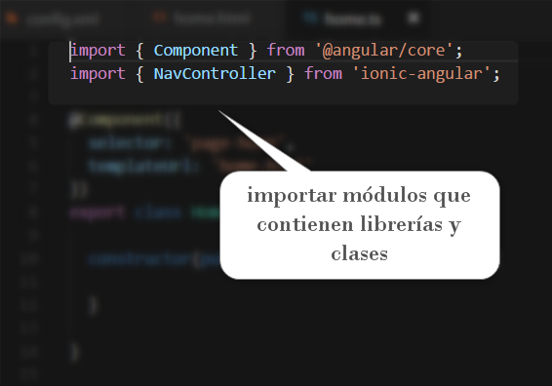
NavController. permite la navegación entre distintas páginas.(*)
Component. Las páginas son componentes de Angular, por se necesita importar component.

Slide 21
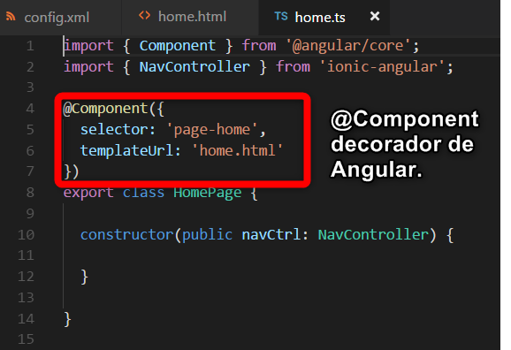
registrar un componente.
Selector: es el selector css
templateUrl:es la plantilla html que va a renderizar la página.

Slide 22
Tipos de decoradores
@Component
@Injectable
@Pipe
@Directive

Slide 23
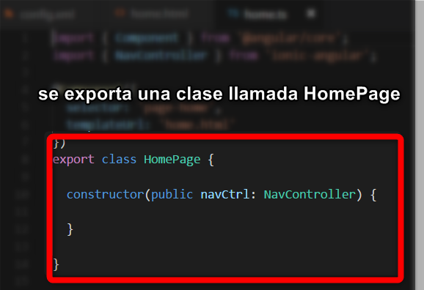
La creación de clases es muy similar a como sería en otros lenguajes de programación orientado a objetos como Java.

Slide 24
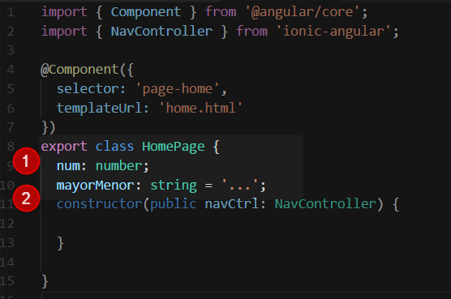
Definición de variables

Slide 25
Tipos primitivos de variable que podemos definir son:
number (Numérico).
string (cadenas de texto).
boolean (Booleano: true o false).
any (cualquier tipo).
Array.

Slide 26
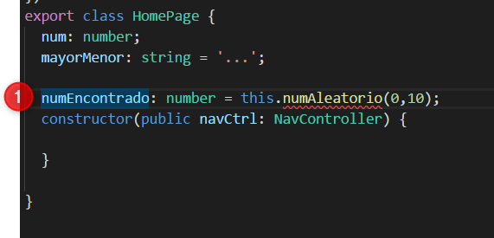

Slide 27
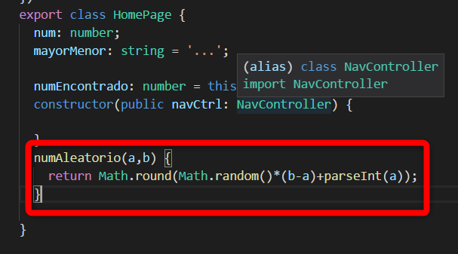
Declaramos la función

Slide 28

Guarda y compila.

